Slide 2
大綱解析
Guardian 智能終端 PoE 交換器系列的新成員
現行 Guardian 智能終端 PoE 交換器的使用回饋
QGD-1602P 效能全面升級
功能與特色
    20GbE 內部網路頻寬
    PoE 功能
    虛擬機應用解決方案
    QuWAN - SD-WAN 解決方案 (SD-WAN)
一機滿足彈性網路部署
Notes:
數位轉型，帶來的是利潤而不是負擔
工具：Guardian
更少的投資，帶來更多的利益
輕鬆，過去做不到的，一台設備就能協助你完成數位轉型。

Slide 3

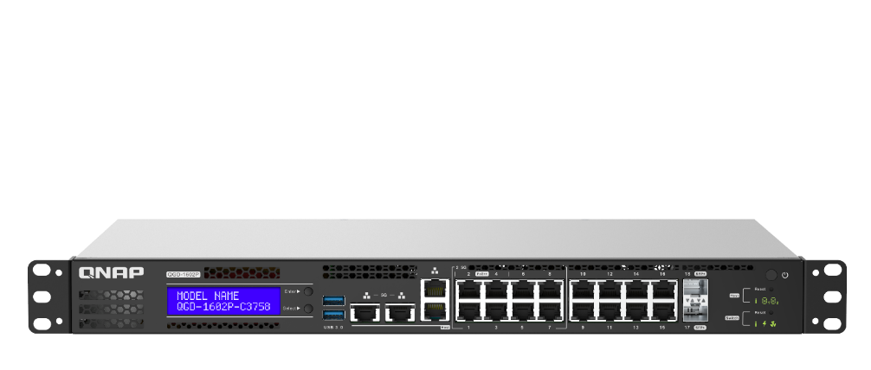


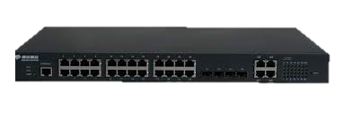

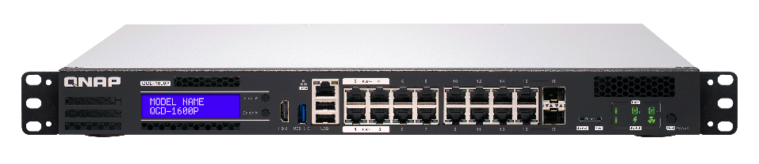
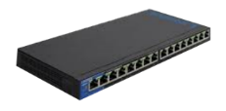
PoE
供電設備產品演進
第3代
悍將 Guardian
智能終端 PoE 交換器
QGD-1602P
10GbE SFP+
Intel Atom® C3558/C3758
Intel QAT 技術
在 QTS 上運行虛擬機應用
混合雲儲存應用
IEEE 802.3bt
SD-WAN (QuWAN)
第2代
L2/ L3 網管型
PoE 交換器
第1代
無網管型
PoE 交換器
QGD-1600P
Intel Celeron® J4125
搭載 QTS 作業系統
虛擬機應用
混合雲儲存應用
IEEE 802.3bt

Slide 4




現行 Guardian 智能終端 PoE 交換器的使用回饋
我的網路應用需要更高網路速度
QTS 與交換器之間的內部網路頻寬可以增加嗎？
為什麼只有一個 QTS 管理埠?
可以有更强大的 CPU 提供給我的虛擬機嗎?
2.5GbE 電腦/NAS 已經很普遍
市面上很多 Wi-Fi 路由器已支援 2.5GbE
多重虛擬機在目前機型透過內部網路與交換器傳送資料時，網路頻寬是 2GbE
不同虛擬機應用網路部署要分享同一個 QTS 管理埠
目前機型只有一款四核處理器可選擇
Notes:
數位轉型，帶來的是利潤而不是負擔
工具：Guardian
更少的投資，帶來更多的利益
輕鬆，過去做不到的，一台設備就能協助你完成數位轉型。

Slide 5
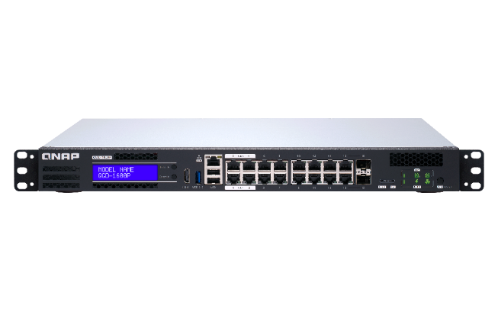
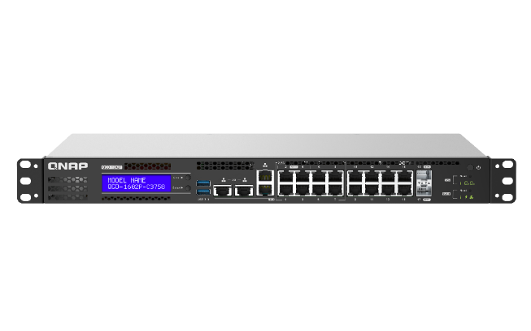


QGD-1600P vs QGD-1602P
QGD-1600P
QGD-1602P
Performance upgrade!
Intel® Celeron® J4115
四核 1.8 GHz 處理器
Intel® Atom® C3558/C3758 四核/八核 2.2 GHz 處理器
14 x 1GbE RJ45 網路埠
2 x 1GbE RJ45/SFP Combo網路埠
8 x 1G/2.5GbE RJ45 網路埠
8 x 1GbE RJ45網路埠
2 x 10GbE SFP+ 網路埠
1 x 1GbE 管理埠
2 x 1G/2.5G/5GbE 管理埠
2 x 1GbE 管理埠
4 x 802.3bt PoE供電埠(最高60W)
12 x 802.3af/at PoE 供電埠
4 x 802.3bt PoE供電埠(最高90W)
12 x 802.3af/at PoE 供電埠
2GbE 內部網路頻寬
20GbE 內部網路頻寬
功能升級
最大 8GB 記憶體
最大 64GB 記憶體

Slide 6
  Guardian 硬體功能與特色

Slide 7

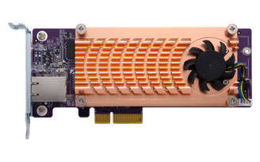



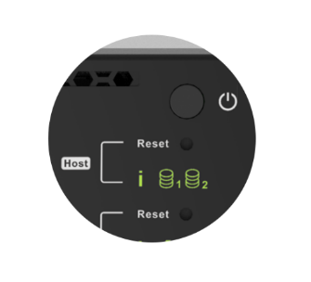
QGD-1602P 硬體架構
System power button (Rear)
Power Supply
CPU
RAM
System Power
PoE Power Max:
C3558:380W / C3758:220W
Intel Atom C3558/C3758
4/8-core
2 x 2.5" SSD/HDD
8GB RAM
(up to 64GB)
Host power controller
System power controller
2 x Internal 10GbE
Switch
2 x M.2 NVMe
2 x PCIe Gen 3
2 x 10GbE SFP+
Microchip VSC7448
PoE
Controller
USB 3.0
Host Interface
x 2
4 x RJ45
功能升級
2 x 1GbE
2 x 5GbE
16 x RJ45
8 x 1GbE
8 x 2.5GbE
Host power button

Slide 8


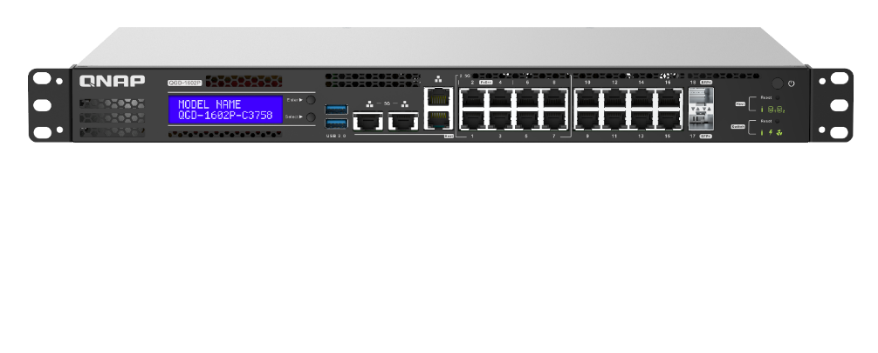
20GbE 內部網路頻寬
QTS主機
交換器
內部網路 10GbE
內部網路 10GbE
Intel® Atom® C3558/C3758
4/8-core
Microchip VSC7448
內部網路 10GbE
內部網路 10GbE
虛擬機 (VM)

Slide 9







QGD-1602P 支援 Intel® QAT
QGD-1602P 支援 Intel® QuickAssist 技術 (Intel® QAT)， 可支援最高 20 Gbps 的壓縮/加密吞吐量， 大幅提升 IPsec VPN 傳輸效能。
IPsec
Intel® QAT

Slide 10

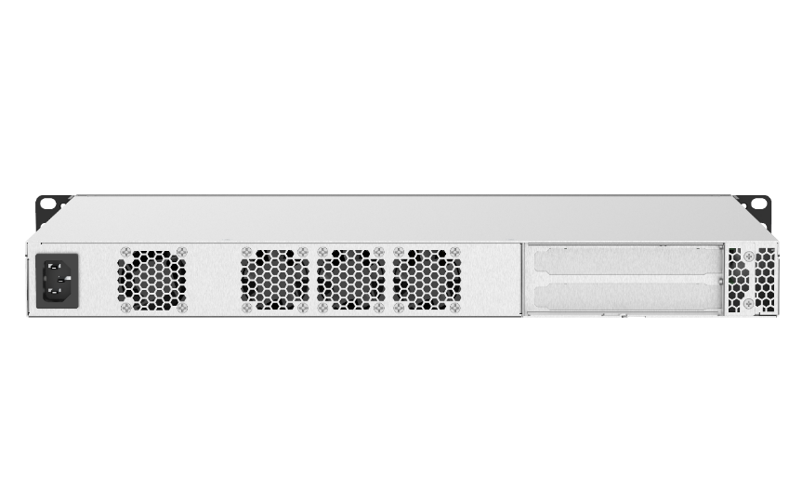
QGD-1602P 硬體配置
正面
LCM
2 x 1G/2.5G/5GbE
Multi-Gigabit 主機連接埠
8 x 2.5GbE
Multi-Gigabit 交換器連接埠
QTS主機電源
2 x 10GbE SFP+連接埠
USB 3.0
2 x 1GbE主機連接埠
8 x 1GbE交換器連接埠
主機/交換器
獨立系統狀態顥示與控制
背面
系統電源
PCIe Gen3 slot x 2

Slide 11

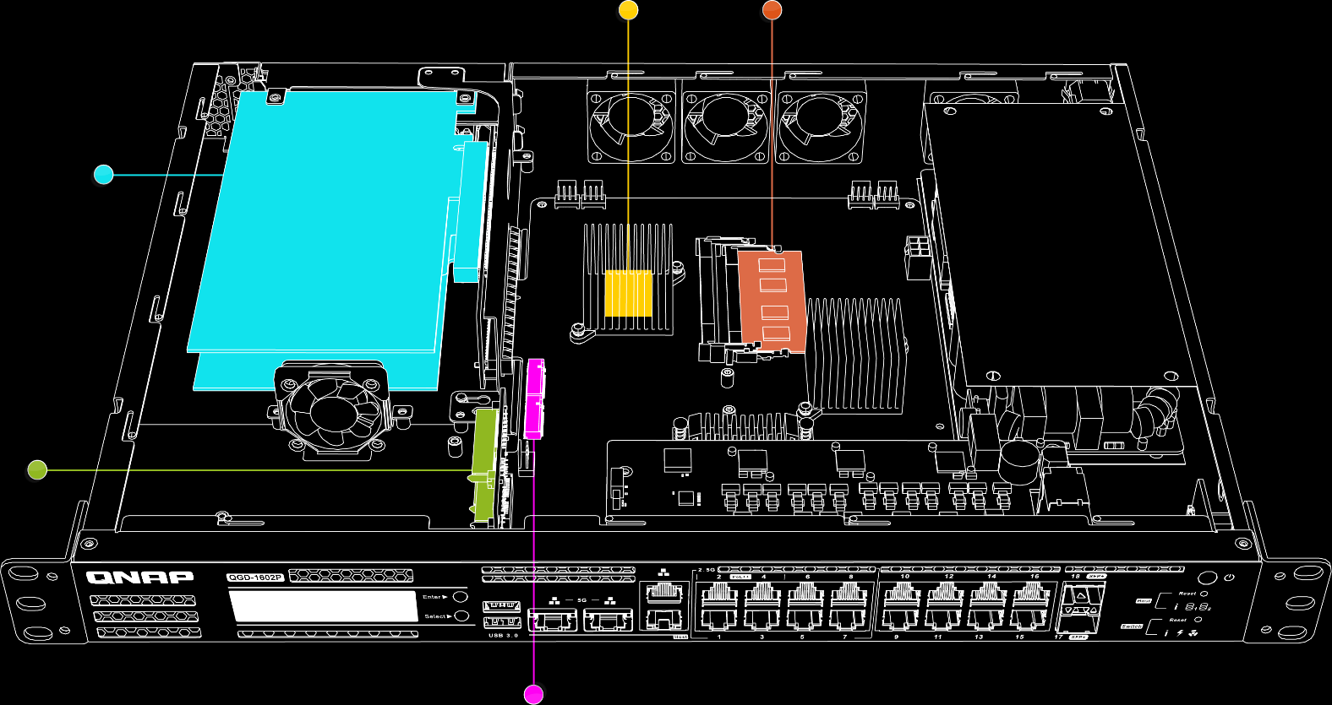
QGD-1602P 硬體配置
Intel® Atom ® 處理器
DDR4 記憶體
2 x PCIe Gen3 x2
頻寬插槽 (x4 實體插槽)
2.5 吋 HDD / SSD 硬碟槽
2 x M.2 NVMe SSD 插槽

Slide 12
  PoE 功能

Slide 13
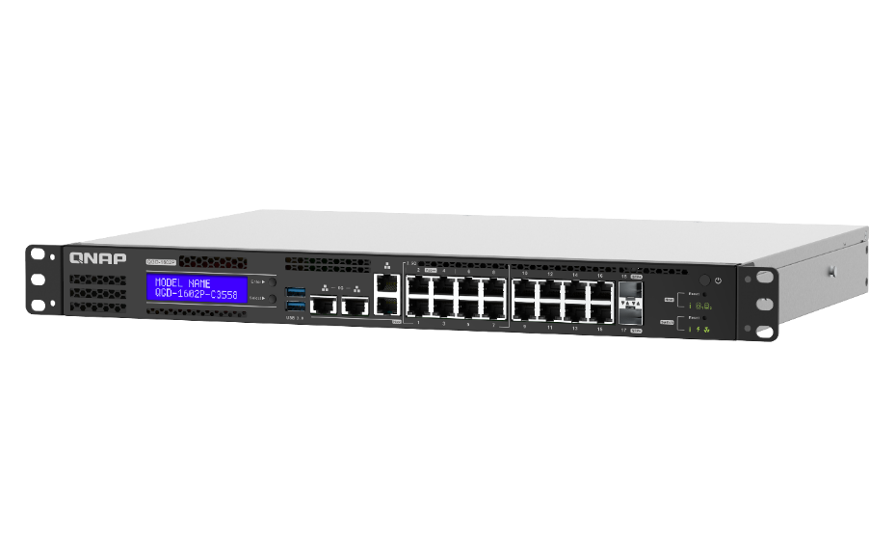
Guardian 智能終端 PoE 交換器 - PoE 功能特色
1
5
支援新一代 IEEE 802.3bt 供電標準
攝影機裝置遠端重啟
2
6
PoE 裝置排程設定
智慧供電優先順序
3
高總供電功率設計
最高達 380 瓦 PoE 供電預算
7
遠端智能集中式
監控與管理介面
4
支援 4 埠 90 瓦電力 (PoE++) ;
12 埠 30 瓦電力 (PoE+)
功能升級

Slide 14
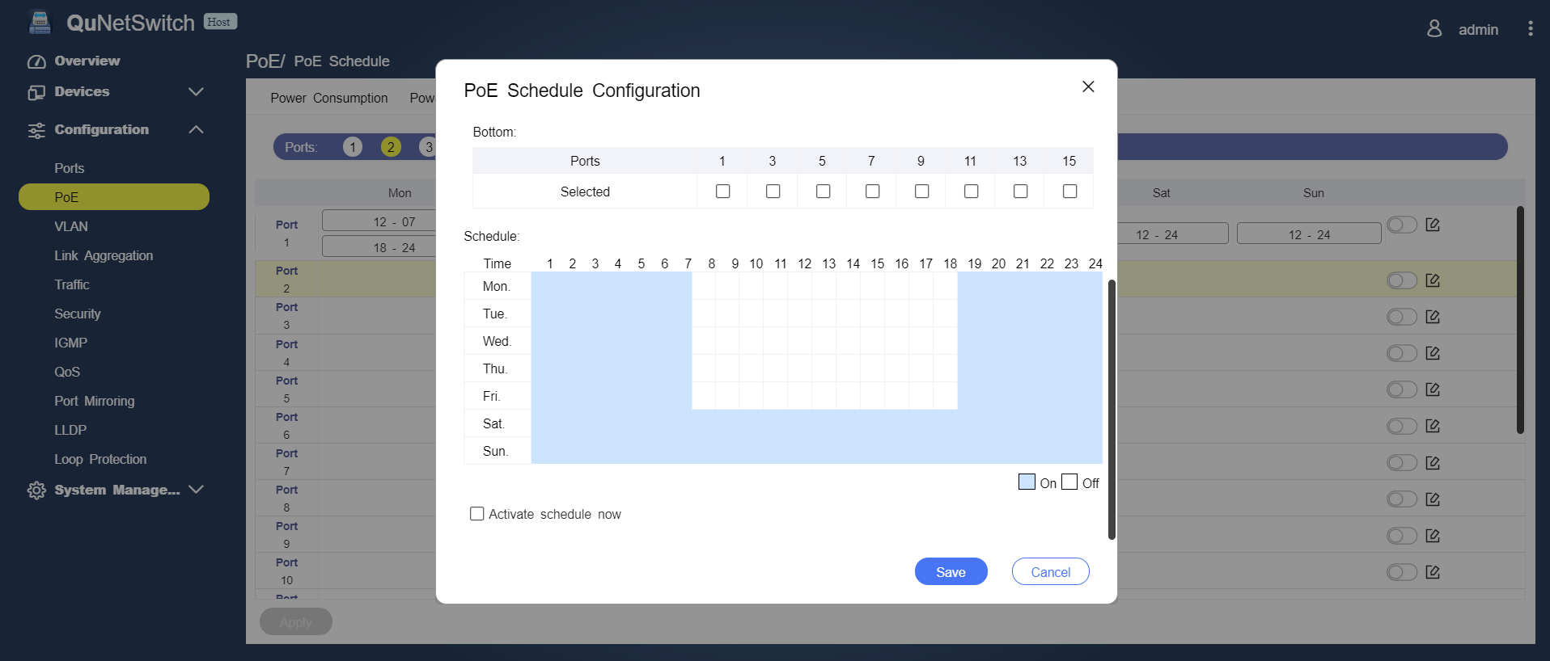
支援 PoE 供電排程管理
具備 PoE 排程功能，能設定指定工作日與時段供電，達到節能又省電的效益，替您直接省下額外電力成本。

Slide 15
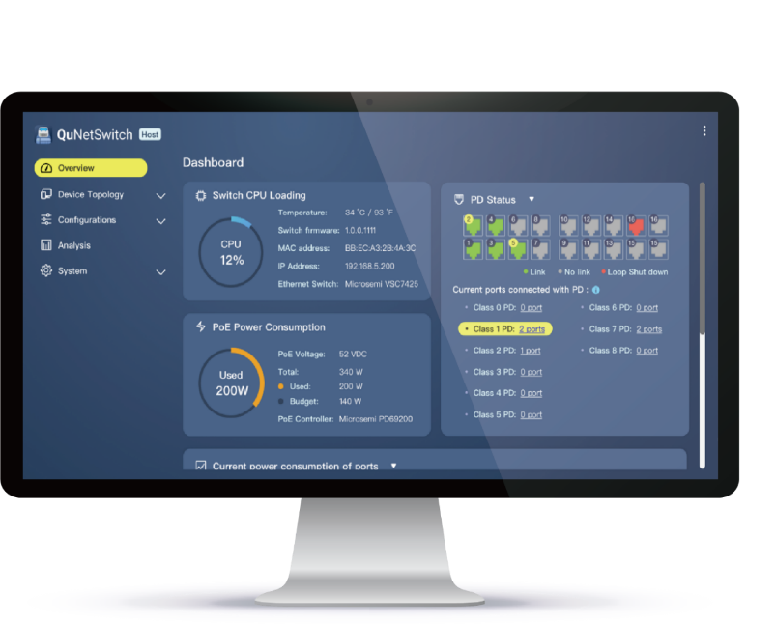


支援遠端登入管理介面
Guardian 支援 PoE 遠端管理介面，不論您在何地何處，都能遠端登入管理您的 PoE 裝置，並監控裝置電力消耗使用狀況。

Slide 16
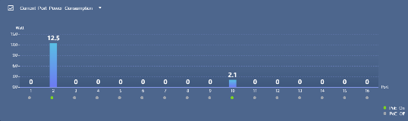
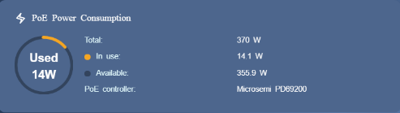
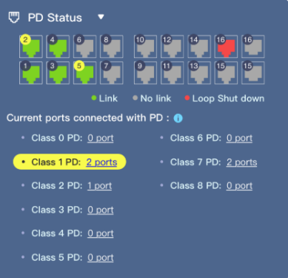
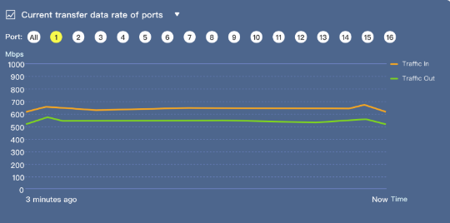
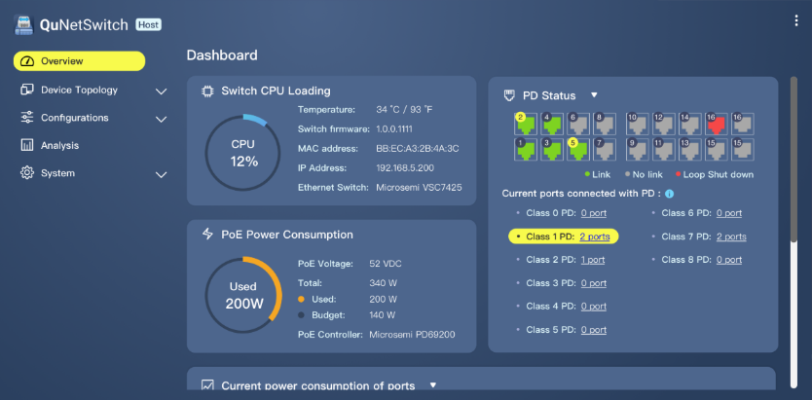
圖像化數據資料顯示
Guardian 提供豐富的圖像化 PoE 數據資訊，包含：即時的功率消耗狀態、可用瓦數資訊、各 PoE 埠運作狀態等資訊，企業能有效掌握設備電力使用狀態。
Graphical Display

Slide 17
  Layer 2 網管功能

Slide 18
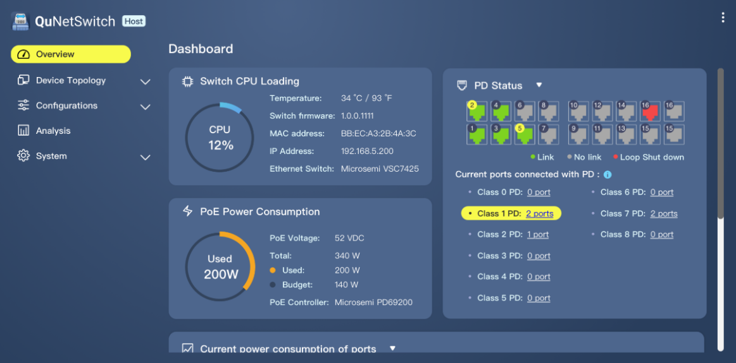
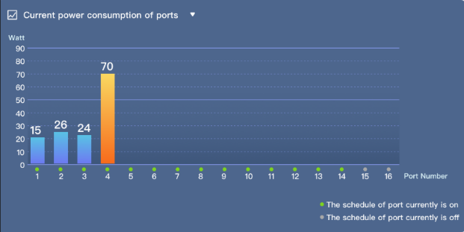
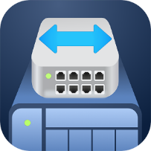
QuNetSwitch 友善直覺的圖像化管理介面
Guardian 系列提供直覺友善的網頁管理介面，讓使用者可以輕易進行裝置資訊監控、設定配置、韌體更新、進階網管功能設定等操作。

Slide 19
QuNetSwitch Layer 2 網管功能，一應俱全
支援 IGMP Snooping
虛擬區域網路 (VLAN)
優化群播 (Multicast) 效能有助於線上媒體串流、VoIP等頻寬密集與對於時間延遲敏感度高的應用。
依據管理員、一般使用者、員工或訪客等需求隔離企業內的流量，強化網路安全。
Port Trunking (LACP)
QoS 優化流量管理
結合兩條實體線路成為一條高速虛擬資料傳輸路徑，加大傳輸速度，並增強網路連線可靠性。
根據埠口或VLAN群組劃分，配置不同的網路使用優先權，以確保服務品質，同時使網路傳輸效率最佳化。

Slide 20
QuNetSwitch Layer 2 網管功能，一應俱全
ACL 存取控制安全機制
迴圈偵測和保護
支援存取控制機制，可以設定多個存取規則，指定特定協定、IP 位址、子網路遮罩和網路埠存取條件。
在網路產生迴圈時，將有問題的網路埠立即關閉，有效避免癱瘓網路機率。
支援連接埠鏡像 (Port Mirroring)
Jumbo frame 支援
讓網路管理員捕捉特定連接埠的資料 (封包) 來監控網路或進行故障排除。
支援 Jumbo frame ，有助於提升整體資料傳輸效率。

Slide 21
  虛擬機 / SD-WAN 解決方案

Slide 22











運行虛擬機與軟體容器，一機多系統
Virtualization Station (虛擬機工作站) 和 Container Station (軟體容器工作站) 引領全方位的混合虛擬應用解決方案。無論您的需求為何，皆可仰賴 QNAP 完整的虛擬化應用支援。為您的虛擬化需求挑選合適的部署策略，也可以很簡單！
Virtualization Station
Container Station
Notes:
Virtualization Station 可讓您在 QGD-1600P上運行多個 Windows®、Linux®、UNIX® 及 Android™ 虛擬機 (Virtual Machine)，並透過瀏覽器或 Virtual Network Computing (VNC) 連線管理虛擬機。企業組織可利用 NAS 上的多個虛擬機執行不同的伺服器應用。
Container Station 整合 LXC 與 Docker® 兩項輕量級技術。您可在 Docker Hub® 線上市集下載來自全球各地數以千計的應用程式，輕鬆匯入/匯出軟體容器與設定存取權，享有安裝簡便，可移動、有效率的諸多好處。

Slide 23

Guardian 提供快速便利的 VM 部署
Traditional NAS + Switch
Guardian solution
RouterOS
VM
VM
RouterOS
VM
VM
Virtualization Station
Guardian vSwitch Mode
Virtual Switch
Virtual Switch
NIC
NIC
WAN
LAN
Internet
LAN Networking Devices
Internet
LAN Networking Devices

Slide 24
QuWAN – SD-WAN 解決方案
QGD-1602P 支援安裝 QNAP SD-WAN 解決方案 – QuWAN
QuWAN 滿足中小企業各分點辦公室快速組建企業內部網路的需求。
Office A
US
Office B
Japan
Office C
Germany

Slide 25
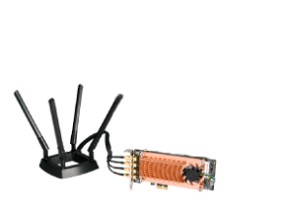




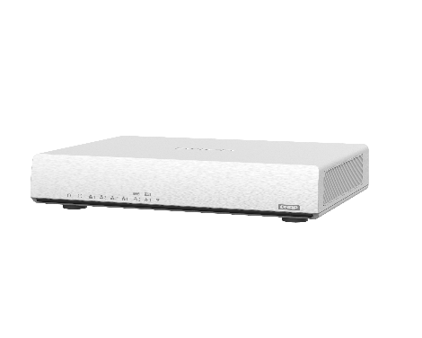

Guardian X QWA-AC2600
SD-WAN 解決方案
各辦公室據點可通過 QuWAN 快速組建私有網路
搭配 QWA-2600AC 無線網卡，無線分享網路給裝置
WiFi
NAS
IP CAM
IoT
Access Control
IP CAM
Device
QWA-2600AC
無線網路接入點模式
HQ QGD-1602P
WAN1
WAN2
Branch QGD-1602P
Secure company system access
WAN3
WiFi 6
WFH QHora-301W

Slide 26


Guardian X QuWAN X pfSense
QuWAN
虛擬交換器
Ethernet Port 1
QuWAN WAN​
虛擬交換器
Ethernet Port 2
QuWAN LAN​
pfSense VM
pfSense WAN
虛擬交換器
Ethernet Port 3
pfSense LAN
QGD-1602P

Slide 27





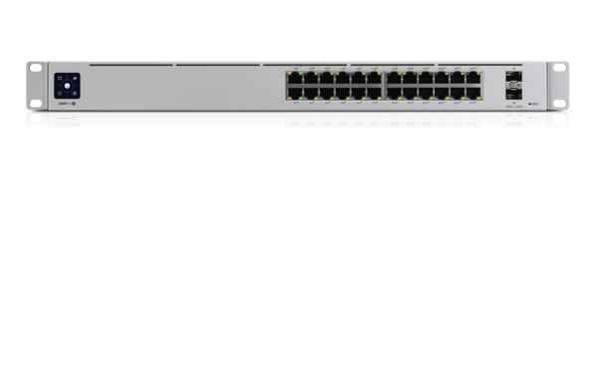


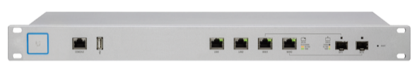

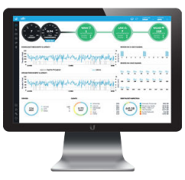

Guardian 商用無線 AP 基地整合式解決方案
一般佈建方式
Guardian 解決方案
UniFi Cloud Key
UAP-AC-PRO
UAP-XG
UAP-AC-M
UAP-AC-PRO
UAP-XG
UAP-AC-M
優勢
一機功能抵三機，
省下大空間
高擴充性功能，
對應未來企業成長需求
整合虛擬機作其他應用
myQNAPcloud
UniFi
Controller
pfSense
(DHCP Server)
USW-Pro-24-POE
LAN
WAN
Guardian Smart PoE Switch
USG-PRO-4
遠端存取UniFi Controller
遠端存取
UniFi Controller
Hybrid Cloud
Internet

Slide 28
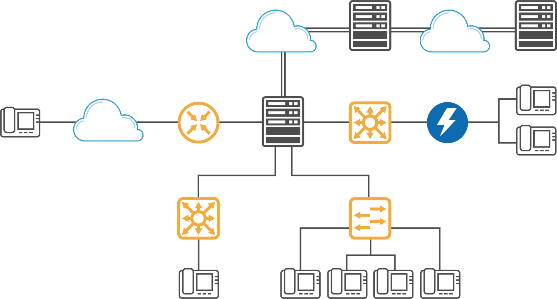
Guardian 帶來 IP Phone 整合式解決方案
傳統 VoIP Phone 建置
IP PBX
IP PBX
Internet
Internet
Location B
Location C
IP PBX
Internet
Router
Location A
Voice Gateway
PSTN
Voice Gateway
Notes:
http://www.sipnet.com.tw/voip-sip/fxs-fxo.htm

Slide 29
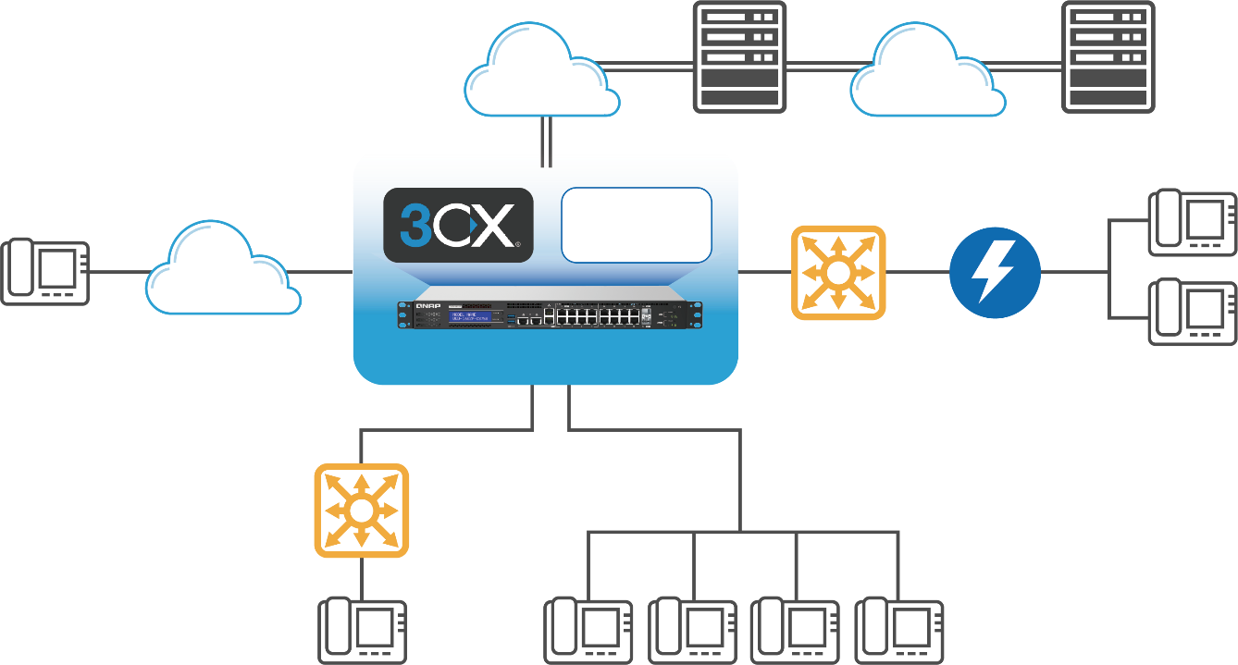
Guardian 帶來 IP Phone 整合式解決方案
IP PBX
IP PBX
Guardian
解決方案
Internet
Internet
Location B
Location C
Router
Internet
Location A
Voice Gateway
PSTN
Voice Gateway

Slide 30
  一機滿足彈性網路部署

Slide 31
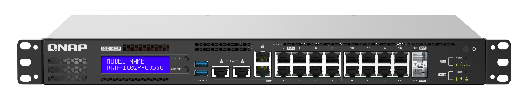

彈性 Guardian 選擇滿足 VM 部署
型號 | CPU 核心數 | 記憶體 | 建議 VM 部署
QGD-1600P | 4 | 8GB max | 2
QGD-1602P-C3558 | 4 | 64GB max | 4
QGD-1602P-C3758 | 8 | 64GB max | 6

Slide 32
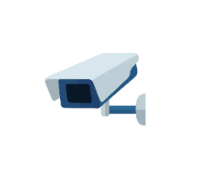



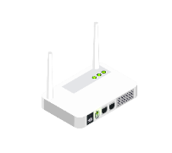



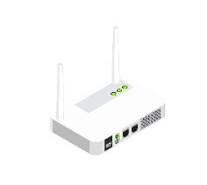
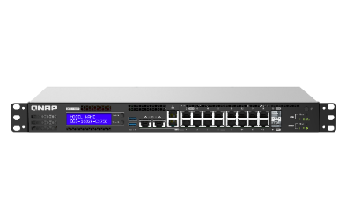



中小型餐廳 / 零售商店業者
應用架構圖
PoE 供電
4K PTZ 監控
攝影機需求，可以遠端監控環境安全
電子菜單
PoE 平板點餐系統，點餐快速又便利
POS 機系統
POS 機消費行為分析與統計資料儲存
Wi-Fi 5/6
無線網路
提供客人免費
Wi-Fi 服務上網
數位顯示看版
投放促銷資訊、特色菜單等內容
2.5GbE NAS 資料儲存/備份
客戶資料保存、工作文件資料、Mail Server
QuWAN
組建總部與分部的內部網絡
功能升級

Slide 33





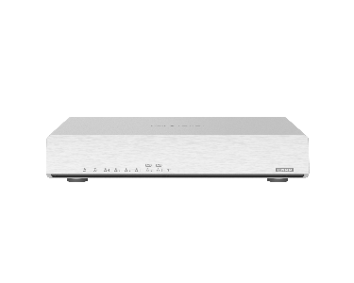


一機滿足彈性網路部署
虛擬機
2 x 10GbE internal
QVR Pro
用戶電腦/手機
4x 2.5GbE PoE (802.3bt)
POS
電子菜單
Internet
WIFI 6 QHora-301W at AP mode
4K PTZ 監控
8 x 1GbE PoE (802.3at)
2 x SFP+ ports
Notes:
http://www.sipnet.com.tw/voip-sip/fxs-fxo.htm

Slide 34

  一機滿足彈性網路部署
虛擬機
2 x 10GbE internal
QVR Pro
PoE供電
監控
POS
電子菜單
5GbE Host port
4x 2.5GbE PoE (802.3bt)
Internet
PoE供電 4x4 無線接入點(AP)
用戶電腦/手機
8 x 1GbE PoE (802.3at)
Notes:
http://www.sipnet.com.tw/voip-sip/fxs-fxo.htm

Slide 35

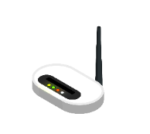
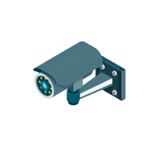
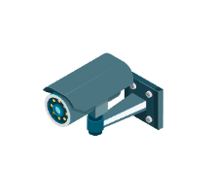









中小企業/小型工作室
應用架構圖
PoE
4K PTZ 監控
攝影機需求，可以遠端監控環境安全
Wi-Fi 5/6
無線網路
提供
工作 Wi-Fi 服務
2.5/5/10GbE 網路設備
支援各種 2.5/5/10GbE 網路設備
防火牆
保護內部網路資料，避免外部入侵攻擊與內部網路攻擊
網路喚醒裝置
裝置休眠或異常關機下，仍能開啟服務，兼顧了省電與維護便利的需求
QuWAN
組建總部與分部的內部網絡
功能升級

Slide 36

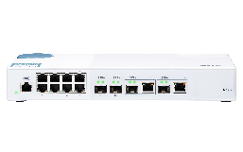
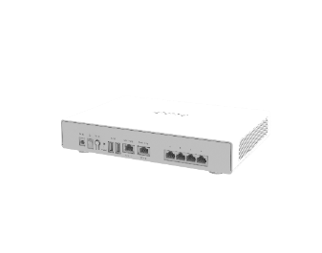




一機滿足彈性網路部署
虛擬機
VLAN
2 x 10GbE internal
QVR Pro
VLAN1
VLAN2
QSW-M408
10GbE L2 交換機
Internet
2 x USB 3.0
2.5GbE電腦
8 x 1GbE PoE (802.3at)
QHora-301W (AP模式)
TR-004U
磁碟陣列外接盒
監控
VoIP網路電話
VLAN1
VLAN2
2 x SFP+ ports
8 x 2.5GbE ports
印表機
Notes:
http://www.sipnet.com.tw/voip-sip/fxs-fxo.htm

Slide 37



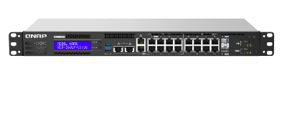
中小企業/小型工作室
應用架構圖
PoE
4K PTZ 監控
攝影機需求，可以遠端監控環境安全
Wi-Fi 5/6
無線網路
提供
工作 Wi-Fi 服務
2.5/5/10GbE 網路設備
支援各種 2.5/5/10GbE 網路設備
通透模式防火牆 (pfSense)
使用防火牆保護內部網路資料而不需要更改設備IP設定
Multi-WAN via RouterOS
負載平衡/ Failover
功能升級

Slide 38
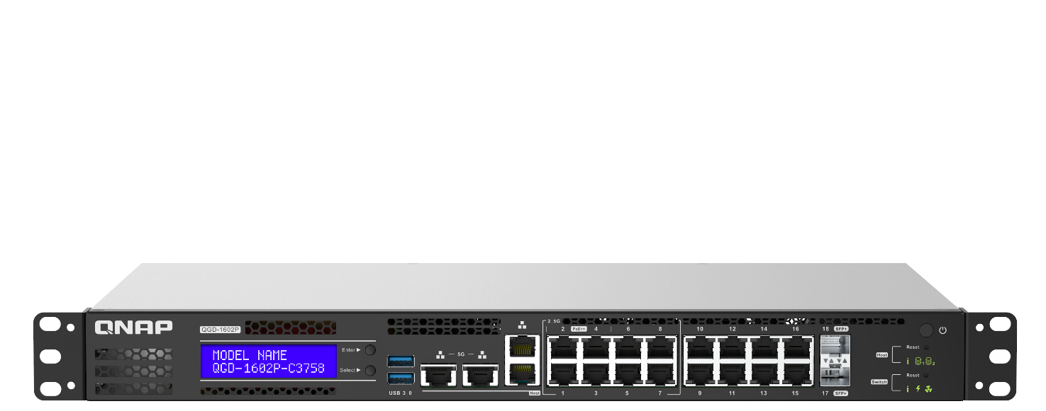



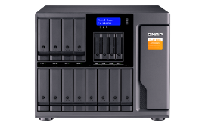
一機滿足彈性網路部署
虛擬機
VLAN
2 x 10GbE internal
VLAN1
VLAN2
Internet
Internet
2 x PCIe Gen 3
802.3at/bt PoE 無線接入點(AP)
8 x 1GbE PoE (802.3at)
16-bay TL-D1600S
監控
VoIP網路電話
WAN1
WAN2
2 x SFP+ ports
印表機
8 x 2.5GbE PoE (802.3bt/at)

Slide 39
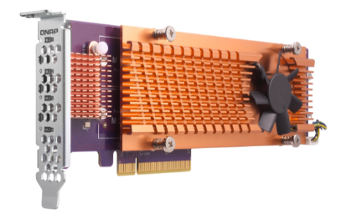
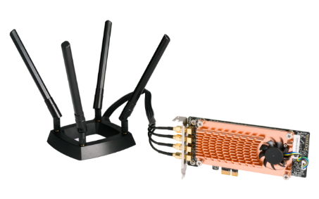
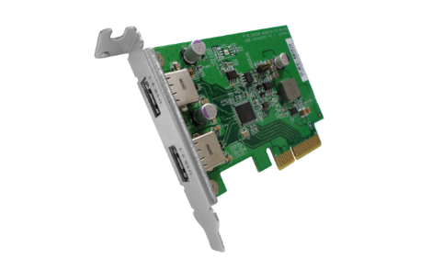
PCIe 彈性擴充多元應用
Guardian QGD-1602P 具備二個 PCIe 擴充槽，您可依需求彈性配置各式 QNAP PCIe 擴充卡。
QM2
QWA-AC2600
USB 3.2 Gen 2 (10Gbps)
SSD
QM2-2S-220A
QM2-2P-244A
QM2-2P-344
QM2-2P-384
SSD+NIC
QM2-2S10G1TA
QM2-2P10G1TA
QWA-AC2600
USB-U31A2P01
Notes:
QGD-1600P具備二個 PCIe 擴充槽，讓應用更廣、效率更高。您可依需求彈性配置 QNAP QM2 M.2 SSD/10GbE PCIe 擴充卡，在QGD-1600P上增添 M.2 SSD 快取或 10GbE 網路傳輸；相容無線網卡 (如：QNAP QWA-AC2600) 搭配 WirelessAP Station 讓QGD-1600P成為無線網路基地台；USB 3.1 10Gbps 擴充卡可輕鬆連結外接式 USB 儲存裝置，透過 USB 介面快速完成影音媒體等大檔傳輸。

Slide 40
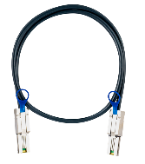
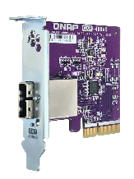

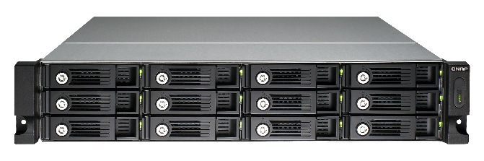
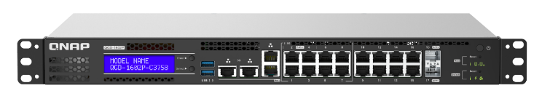


QNAP TR & TL 儲存擴充裝置可彈性
新增 QGD-1602P 儲存空間或作為備份空間
QNAP TL & TR 儲存擴充裝置可為 QGD-1602P 擴充空間。不僅支援所有一般儲存池可做的操作，也可建立快照備份任務將磁碟區及 LUN 的快照備份到外接的擴充裝置上．
作為快照保險庫
備份本機快照
2 x PCIe Gen3
作為 NAS 擴充儲存
空間存放檔案
TL & TR 儲存擴充裝置系列
QGD-1602P
2 x USB 3.2 Gen 1

Slide 41







透過 USB 使用 QNAP TR & TL 儲存擴充設備
新增 QGD-1602P 儲存空間
USB-C 3.2 Gen2 10Gbps JBOD
搭配軟體 RAID 使用
Windows / Mac/ Ubuntu QNAP JBOD Manager 工具軟體
USB-C 3.2 Gen 1 5Gbps / Gen 2 10Gbps RAID
內建硬體 RAID 0/1/5/10，適合跨不同作業系統使用．可透過機身後方指撥開關或是軟體方式設定 RAID 模式
Windows / Mac QNAP External RAID Manager 工具軟體
隨附 1 公尺
C 對 A 線材
8-bay TL-D800C
2-bay TR-002
4-bay TR-004
4-bay TR-004U
12-bay TL-R1200C-RP

Slide 42










透過 PCIe 使用 QNAP TL 儲存擴充設備
新增 QGD-1602P 儲存空間
+
+
4-bay TL-D400S
+
+
1 x QXP-400eS-A1164
PCIe 4-port SATA card
1 x 1M SFF-8088 cable
8-bay TL-D800S
1 x QXP-800eS-A1164
PCIe 8-port SATA card
2 x 1M SFF-8088 cables
4-bay TL-R400S
高速 PCIe Gen3 介面 SATA JBOD
搭配軟體 RAID 使用
Windows / Mac/ Ubuntu QNAP JBOD Manager 工具軟體
16-bay TL-D1600S
4 x 1M SFF-8088 to SFF-8644
cables
+
+
12-bay TL-R1200S-RP
1 x QXP-1600eS
PCIe 16-port SATA card
3 x 1M SFF-8088 to SFF-8644 cables

Slide 43


使用 QTS 作業系統管理外接儲存擴充設備
QTS 監控外接儲存擴充裝置裡的磁碟資訊
磁碟客製溫度報警
S.M.A.R.T 資訊測試
Seagate IronWolf 磁碟健康管理 (IHM)*
磁碟壞軌掃描*
磁碟安全抹除功能
磁碟讀寫效能測試*
註: 具備硬體 RAID 功能的 TR-002, TR-004, 與 TR-004U 會由內建的 RAID 晶片管理硬碟自身健康狀態因此並不支援全部 QTS 磁碟操作功能例如壞軌掃描、Seagate IHM、與效能測試等．

Slide 44





QTS 導入外接儲存擴充裝置機箱管理功能
在 24 小時不停運作的使用情境下，機箱的溫度管理更顯重要。
SSD/HDD 的使用壽命將明顯受到工作溫度的影響。
可從 QTS UI 直接遠端監看與設定儲存擴充設備的風扇轉速，並設定機箱報警溫度。

Slide 45



一機兩用，內部擴充和磁碟歸檔隨選即用
RAID & 儲存池
外接磁碟模式
所有磁碟均可被儲存與快照總管所識別，再配置成 RAID 組態的獨立儲存池。適合應用於純 QGD 或 NAS 環境。
每顆獨立的硬碟外接磁碟模式，例如 8 bay JBOD 就會顯示 8 個獨立空間， 4-bay TR-004 RAID 就會顯示單一大空間或多個獨立空間．適合應用於跨作業系統平台的資料交換。
開啟儲存與快照總管 >
進入儲存 / 快照
選擇建立 >
新儲存池或新磁碟區
TL & TR 系列無法直接被用於擴充 QGD 本機及其他機箱上的儲存空間。
TR 裝置只能支援 RAID 0/1/5/10 and JBOD 模式．

Slide 46

便捷、高效率的 QGD-1602P 儲存擴充解決方案
 | TL SATA JBOD | TL USB JBOD | TR RAID
連線類型 | PCIe (多通道 SATA 6Gbps) | USB-C 3.2 Gen2 10Gbps | TR-002: USB-C 3.2 Gen2 10Gbps TR-004: USB-C 3.2 Gen1 5Gbps TR-004U: USB-C 3.2 Gen1 5Gbps
槽位數 | 4: TL-D400S, TL-R400S 8: TL-D800S 12: TR-R1200S-RP 16: TL-D1600S | 8: TL-D800C 12: TL-R1200C-RP | 2: TR-002 4: TR-004, TR-004U
支援作業系統 | QNAP QTS, Windows, Linux/Ubuntu | QNAP QTS, Windows, Mac, Linux/Ubuntu | QNAP QTS, Windows, Mac, Linux/Ubuntu QTS u
QTS 磁碟監控與儲存池 | 有
QTS 磁碟操作如壞軌掃描、Seagate IHM、效能測試等 | 有 | 有 | X (由 RAID 晶片自動監控磁碟健康)
硬體 RAID 保護 | X (需仰賴主機作業系統的軟體 RAID 功能) |  | 有 (RAID 0/1/5/10)
RAID 組態遷移與容量擴充 | 有 | 有 | X
QGD-1602P 最大連接數 | 2 | 1* | 2*
* TR 與 TL USB 介面儲存擴充裝置合併的總連接數不能超過 2 台。

